Slide 1
Msi1 3E étape l’espace
Expérience 95
Des sphères
Fait par Raphael Maheux
Elliot Gagné et Simon-Olivier Roi
Présenter a Daniel Blais

Slide 2
observation
Tout les liquides deviennent des cercles

Slide 3
interrogation
Quel est l’effet des forces sur la forme des liquides dans l’espace?

Slide 4
hypothèse
Le liquide vas se former en sphère

Slide 5
experimentation

Slide 6
matériel
Huile de bébé , alcool isopropylique , ver transparent

Slide 7
manipulation
Remplis à moitié un verre transparent avec de l’eau.ajout délicatement de l’alcool a friction au dessus de l’eau sans les mélanger.a l’aide d’un compte-goutte ajoute 4 gouttes d’huile.
Schéma: ( de l’expérience et celui dans l’espace)
Huile bébé
alcool

Slide 8
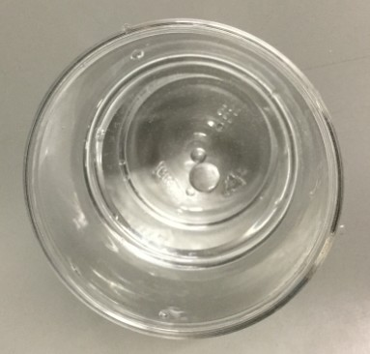
résultat

Slide 9
analyse
1-est-ce que l’huile se dissout dans l’eau ou l’alcool? :non
2-pourquoi l’huile se maintient-il entre l’eau et l’alcool? :sa densité est plus faible
3-quel nom donne-t-on aux forces autour de l’huile? : hydrostatique
4quelle est la forme de l’huile dans cette expérience? :sphère
5-pourquoi l’huile a-t-elle cette forme? :parce qu’elle attaqué de partout

Slide 10
conclusion
Les liquid ont une forme sphérique dans l’espace

